Slide 1

La Cooperación Internacional de la Oficina del Historiador de La Ciudad de La Habana: un mecanismo económico y financiero para el desarrollo sostenible.
Dirección de Cooperación Internacional (DCI), OHCH
La Habana, noviembre de 2025

Slide 2
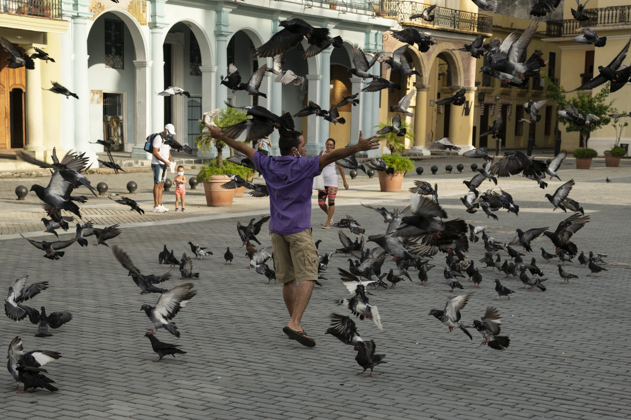

Slide 3
DCI, antecedentes y condiciones
Creada en el año 2002 atendiendo a la cantidad de proyectos y el volumen de sus montos financieros. Más de treinta años trabajando por la colaboración en el Centro Histórico, más de trescientas iniciativas de cooperación internacional.
Tuvo como antecedente el Grupo Local de Trabajo del PDHL, con asistencia del PNUD.
Equipo interdisciplinario variable (sociólogos, economistas, graduados de relaciones internacionales, gestores del patrimonio, informáticos, psicólogos, arquitectos, geógrafos, ingenieros, pedagogos, etc.).
Estructura administrativa y operativa necesaria para garantizar toda la secuencia del proceso de gestión de la Cooperación.

Slide 4
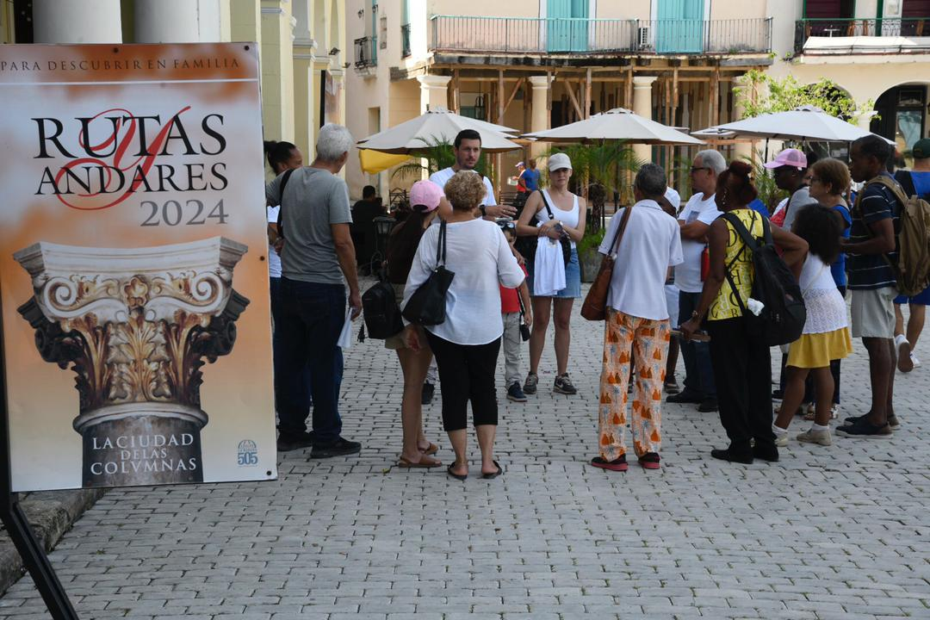
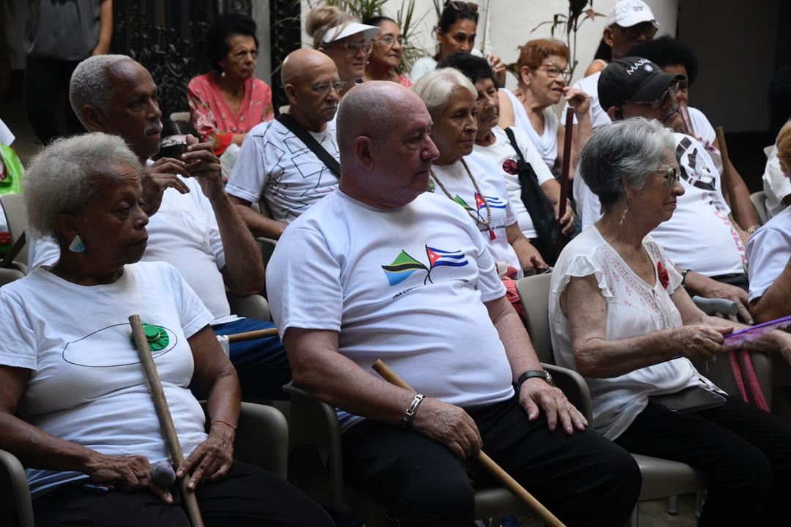
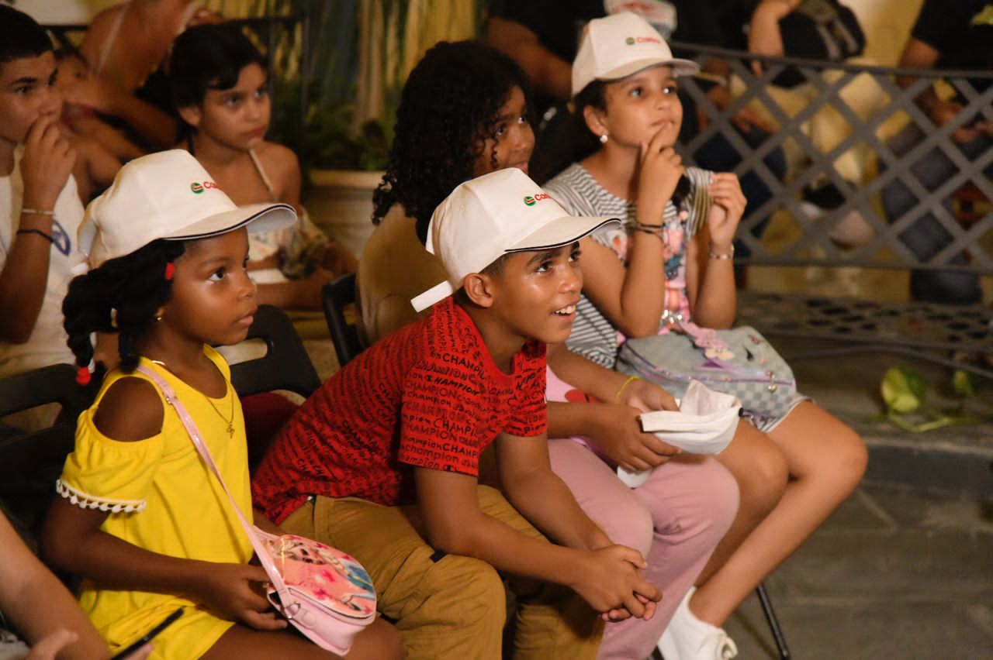
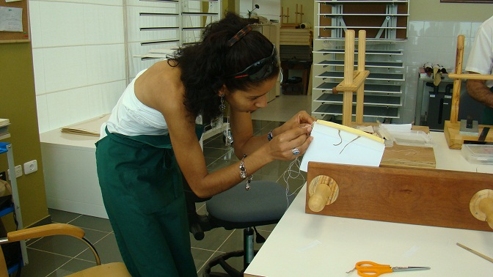
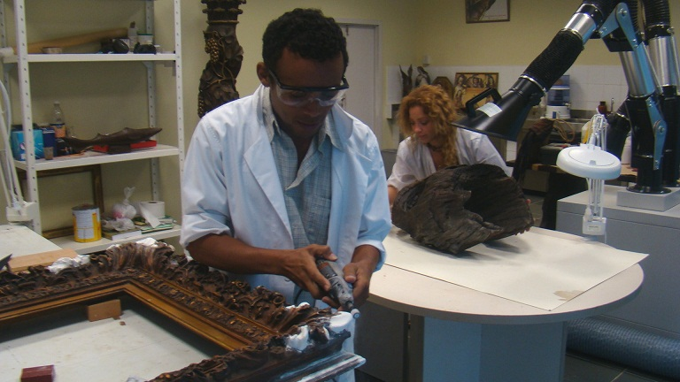

Slide 5
Funciones básicas de la DCI
Gestionar, identificar y promover la cooperación internacional a partir de necesidades identificadas en el territorio y a nivel institucional (Identificación de prioridades) y en consonancia con convocatorias e interés para los cooperantes, principalmente en apoyo al patrimonio, el desarrollo social, la vivienda, la infraestructura, tecnologías e innovación, el medio ambiente y la gestión local en la ZPC.
Controlar y ejecutar técnica y financieramente los proyectos de cooperación internacional de conjunto con los responsables y beneficiarios de los proyectos.
Mantener una sistemática y permanente gestión y comunicación con los actores de cooperación para movilizar recursos y gestionar el avance técnico y financiero alcanzado en cada acción apoyada.
Medir el impacto social, económico y ambiental de losevaluación de indicadores de productos y efectos proyectos realizados a través del seguimiento y.
Garantizar la visibilidad del apoyo de la Cooperación Internacional.

Slide 6
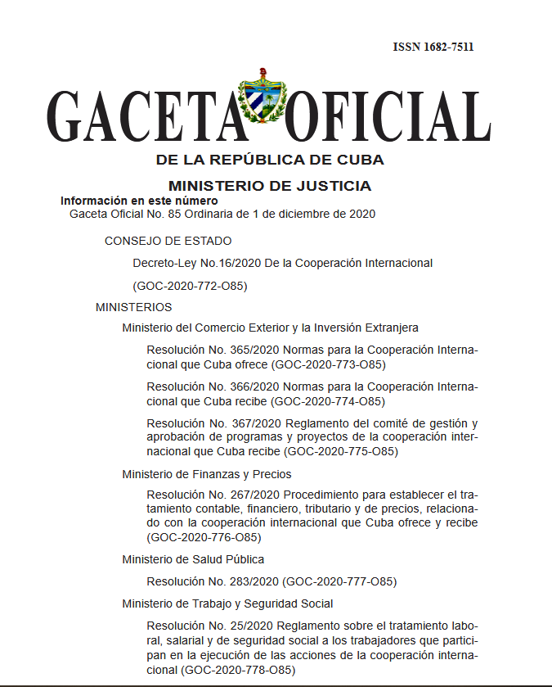
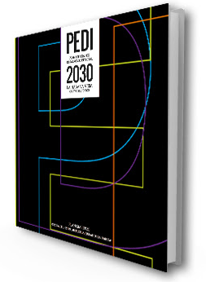

Slide 7
La Cooperación Internacional como eje estratégico
La cooperación internacional apoya y complementa los presupuestos y el plan estratégico de la OHCH, y deviene además como un mecanismo financiero y creador de capacidades (valor añadido) que permite:
Movilizar recursos financieros: fondos no reembolsables y donaciones
Acceder a tecnología y conocimiento: técnicas de restauración, gestión de proyectos, urbanismo sostenible.
Fortalecer capacidades locales: formación de especialistas, oficios..
Apoyar programas sociales y culturales: población de riesgo, accesibilidad…
Garantizar sostenibilidad: proyectos a largo plazo con estándares internacionales como los ODS, etc.
GESTIÓN - ACCIÓN – RESULTADOS - CONTROL

Slide 8
Comportamiento de la Ejecución total por año 1994-2024 (USD)

Slide 9
Aportes por modalidad de cooperación (1994 – 2024)

Slide 10
Principales fuentes de la cooperación
Organismos Multilaterales:
Agencias de Naciones Unidas (UNESCO, PNUD, UNFPA, UNICEF, etc.): asistencia técnica, fondos…
Unión Europea: importante socio financiero, con programas recientes como “TRANSCULTURA”, en el Convento Santa Clara
Agencias de Cooperación Bilateral:
España (AECID), Italia (AICS), Federación Suiza (COSUDE), SFD…
Cooperación descentralizada:
Ayuntamiento de Barcelona, Bilbao, Badajoz, Extremadura…)
Organizaciones No Gubernamentales (ONGs) y Fundaciones:
ACPP, IILA, ARCS, MPDL, KCD ONGD, EF, TECNALIA; ACP, HS,FOH…

Slide 11




































Slide 12
Impacto Económico-Financiero (Directo / Indirecto) asociado a la Cooperación Internacional
Reducción de la carga fiscal: Los fondos externos liberan recursos estatales para otros sectores.
Generación de ingresos: Los proyectos restaurados se convierten además en fuentes de ingresos para la OHCH, cerrando el ciclo de inversión.
Atracción de Turismo: conservar el patrimonio, su autenticidad es el principal activo para el turismo, principal fuente de divisas de Cuba.
Creación de empleo: Contratación local para obras de restauración, servicios y turismo.
Desarrollo de MiPyMEs y Emprendimientos: La revitalización de la zona atrae nuevos emprendimientos y alianzas entre lo público y lo privado. Planta de Reciclaje, Habana Espacios Creativos.
Mejora de la calidad de vida: Rehabilitación de viviendas, infraestructuras y espacios públicos, accesibilidad en la Plaza Vieja y el eje Obispo.
Fortalecimiento del Capital Humano: Formación de una fuerza laboral altamente calificada parala obra rehabilitadora en la ZPC.

Slide 13
Conclusiones generales
La cooperación internacional es un mecanismo económico-financiero valioso y estratégico para la OHCH, en pleno proceso de retos y oportunidades de matriz nacional e internacional.
Ha permitido transformar pasivos (patrimonio necesitado de restauración) en un activo generador de desarrollo económico y social.
El modelo demuestra que la cultura es un motor de desarrollo económico sostenible cuando se gestiona con una visión integral y empresarial.
La OHCH es un caso de estudio sobre cómo la cooperación internacional puede financiar en pequeña y mediana escala el desarrollo urbano y social.

Slide 14
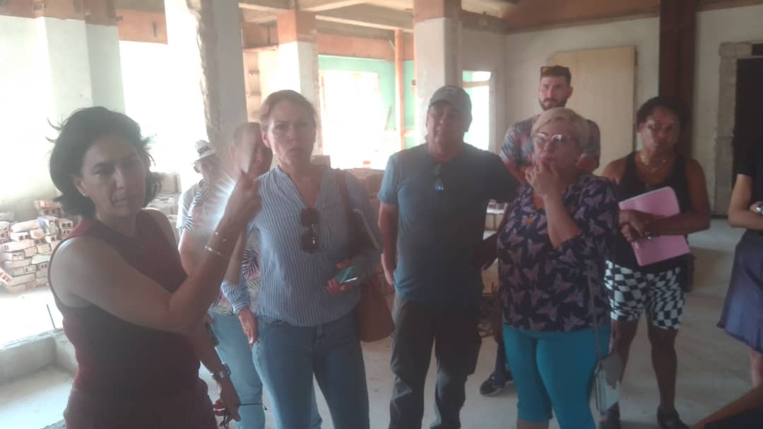

Slide 15
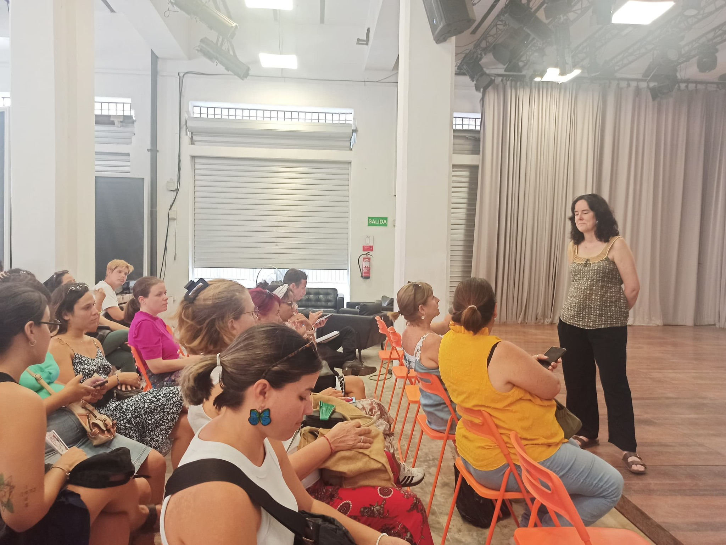

Slide 16
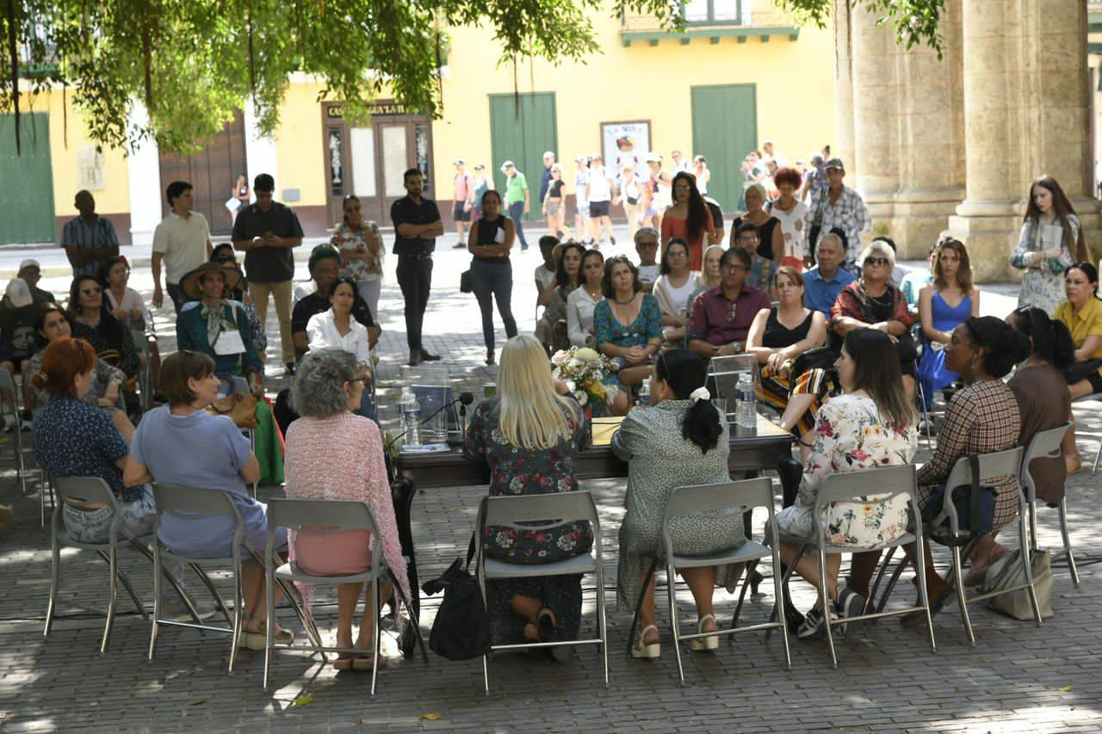

Slide 17
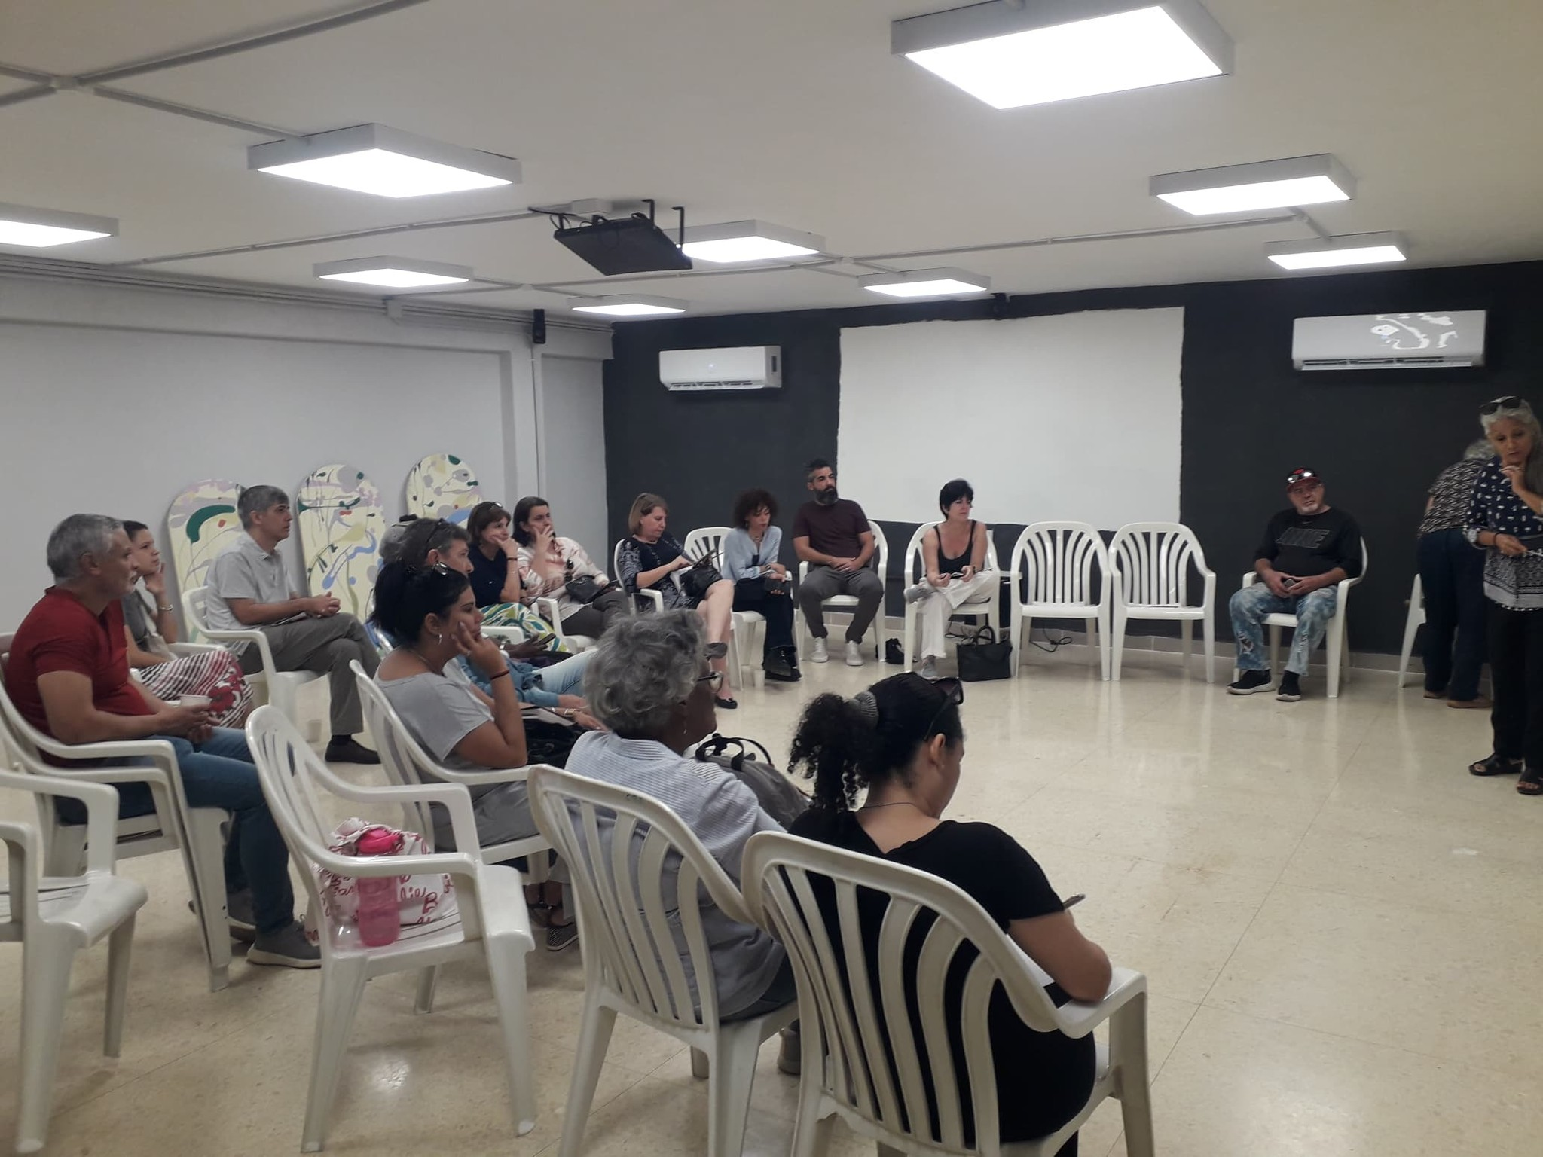

Slide 18
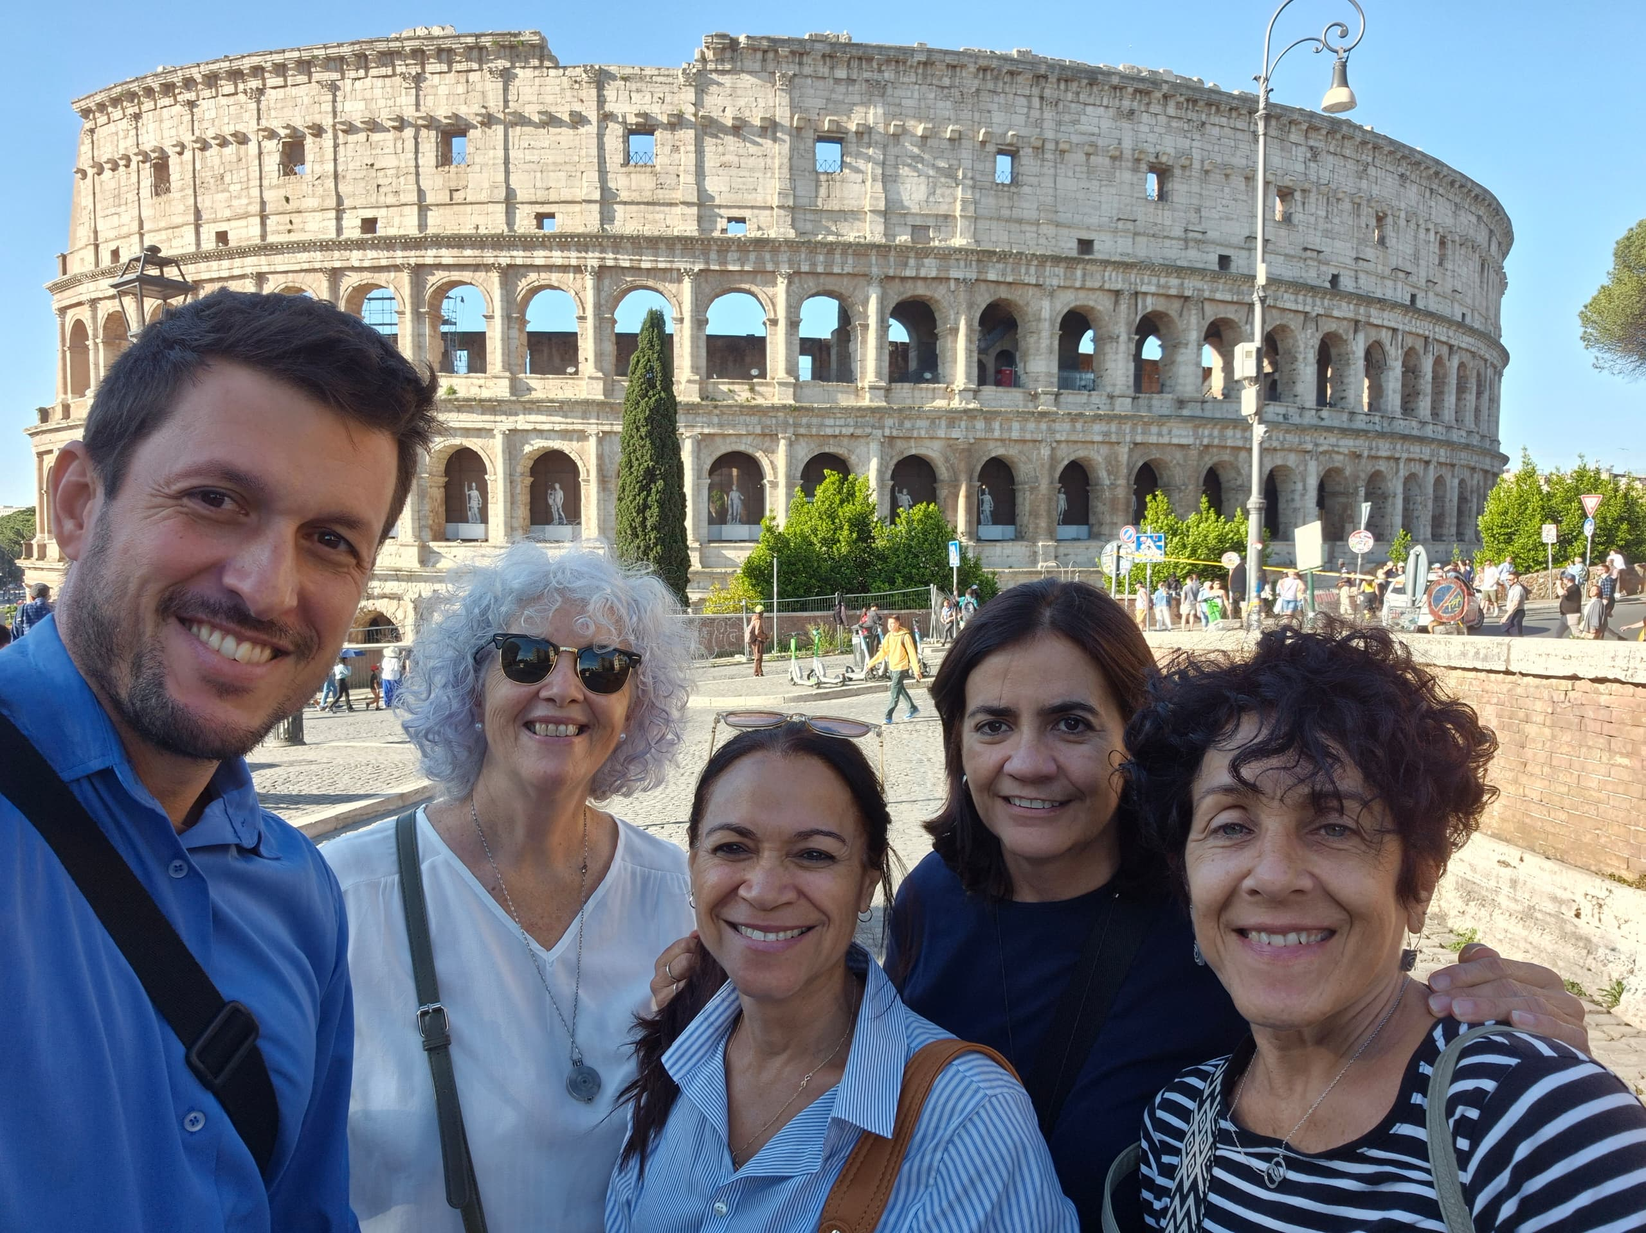

Slide 19
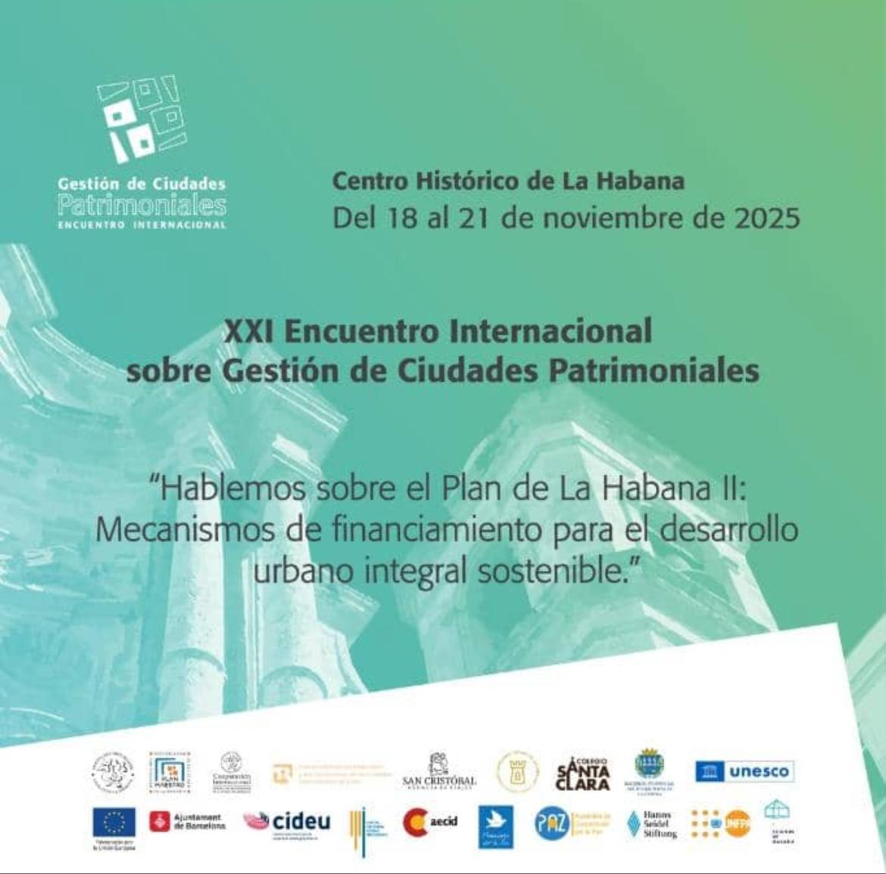

Slide 20
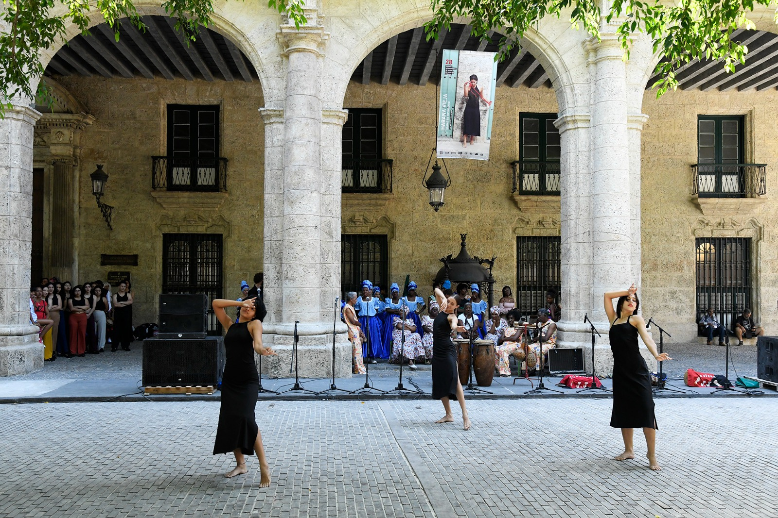

Slide 21
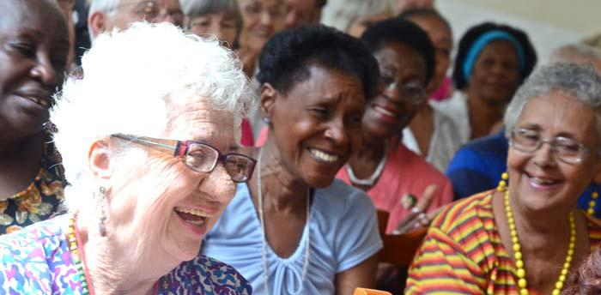

Slide 22
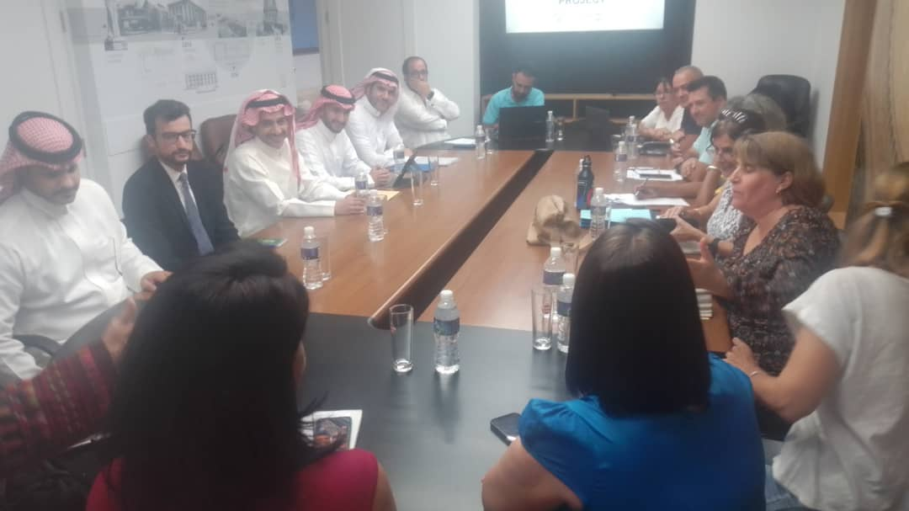

Slide 23

MUCHAS GRACIAS Dirección de Cooperación Internacional San Ignacio 358 entre Muralla y Teniente Rey, La Habana Vieja, Cuba @dci_ohch

